Slide 2
VIITEKEHYS
AGENDA 2030
GREENCOMP (EU)
LOPS
1.1 Kestävyyden arvostaminen
1.2
Oikeuden-mukaisuuden tukeminen
3.3
Tutkiva
ajattelu
Laaja-alainen osaaminen
Moduulien sisällöt, sopii esim. ET2,ET6,FI3,GE1,GE4,KU1,KU2,KU3,TE2,YH2
Oululainen kestävyyskasvatuksen malli, paikallisten opetussuunnitelmien liite
ouka.fi/opinvirta
Notes:
GreenComp on eurooppalainen kestävän kehityksen viitekehys. Viitekehys koostuu kahdestatoista taidosta, jotka on jaettu neljään ryhmään. Tähän on valittu kolme taitoa, joita kokonaisuuden arvioidaan edistävän.
Kestävyysarvojen ilmentäminen
1.1 Kestävyyden arvostaminen
1.2 Oikeudenmukaisuuden tukeminen
1.3 Luonnon tärkeyden tunnustaminen
Kestävyyden monitahoisuuden hallinta
2.1 Järjestelmälähtöinen ajattelu
2.2 Kriittinen ajattelu
2.3 Ongelman rajaaminen
Kestävien tulevaisuuksien visiointi
3.1 Tulevaisuuslukutaito
3.2 Sopeutumiskyky
3.3 Tutkiva ajattelu
Kestävyystoiminta
4.1 Poliittinen toimijuus
4.2 Yhteistyö
4.3 Yksilön aloitteellisuus

Slide 3
Ohjeet opettajalle
Diaesityksen avulla voit pitää teoriatunnin (n.60min) ja laajentaa aihetta pidemmäksikin kokonaisuudeksi projekti-ideoiden avulla (1-3x75min)
Dian muistiinpanosta löydät käsittelyvinkkejä, lisätietoa ja ehdotuksia työskentelyyn
Teemana on tarkastella ylikulutusta eri tasoilla ja sen vaikutuksia kestävän kehityksen ulottuvuuksiin. Tarkoitus on aktivoida opiskelijoita keskustelemaan ja pohtimaan aihetta monipuolisesti eri näkökulmista.
Kokonaisuus tutustuttaa opiskelijan kiertotalouteen yhtenä keinona vaikuttaa hyvinvointiin ja globaaleihin haasteisiin. Projektityö tarjoaa opiskelijoille mahdollisuuden toimia ja oppia yhdessä sekä vaikuttaa kestävän tulevaisuuden rakentamiseen ja innovointiin.
Lähdeviitteet on merkattu numeroilla ja ne on koottu viimeiselle dialle.
Tavoitteena laaja-alaisen osaamisen tukeminen
Opiskelija ymmärtää ekologisen, kulttuurisen ja taloudellisen kestävyyden keskinäisriippuvuuden.
Opiskelija ymmärtää, miksi ihmisen toiminta on sovitettava luonnonympäristöjen kantokykyyn sekä rajallisiin luonnonvaroihin ja niiden kestävään käyttöön.
Opiskelija pohtii ja tutustuu keinoihin edistää yksilön, yhteiskunnan ja ekosysteemin hyvinvointia. Opiskelija omaksuu hyvinvointiaan tukevia ja iloa tuottavia toimintatapoja sekä tunnistaa niitä edistäviä yhteisöjä.
Opiskelija osaa vertailla lineaaritalouden ja kiertotalouden vaikutuksia globaalien haasteiden ratkaisussa (mm. ilmastonmuutos, hyvinvointierot, luonnon monimuotoisuuden hupeneminen).
Opiskelija vahvistaa oman talouden hallintakeinoja.
Opiskelija harjoittelee rakentavan vuorovaikutuksen taitoja.

Slide 4
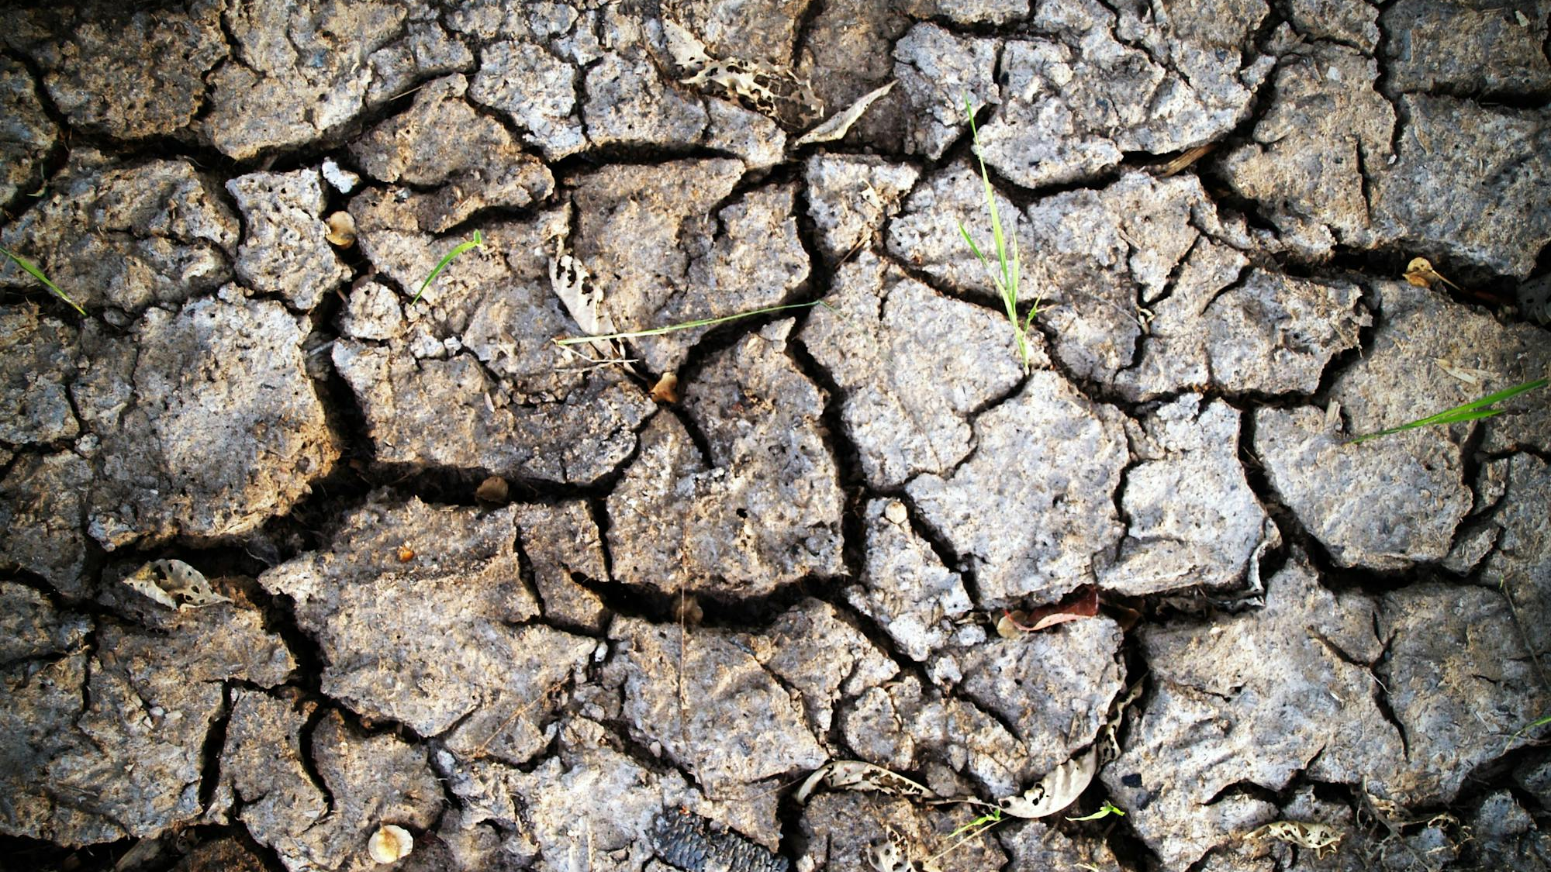
Kulutamme(ko) velaksi

Slide 5
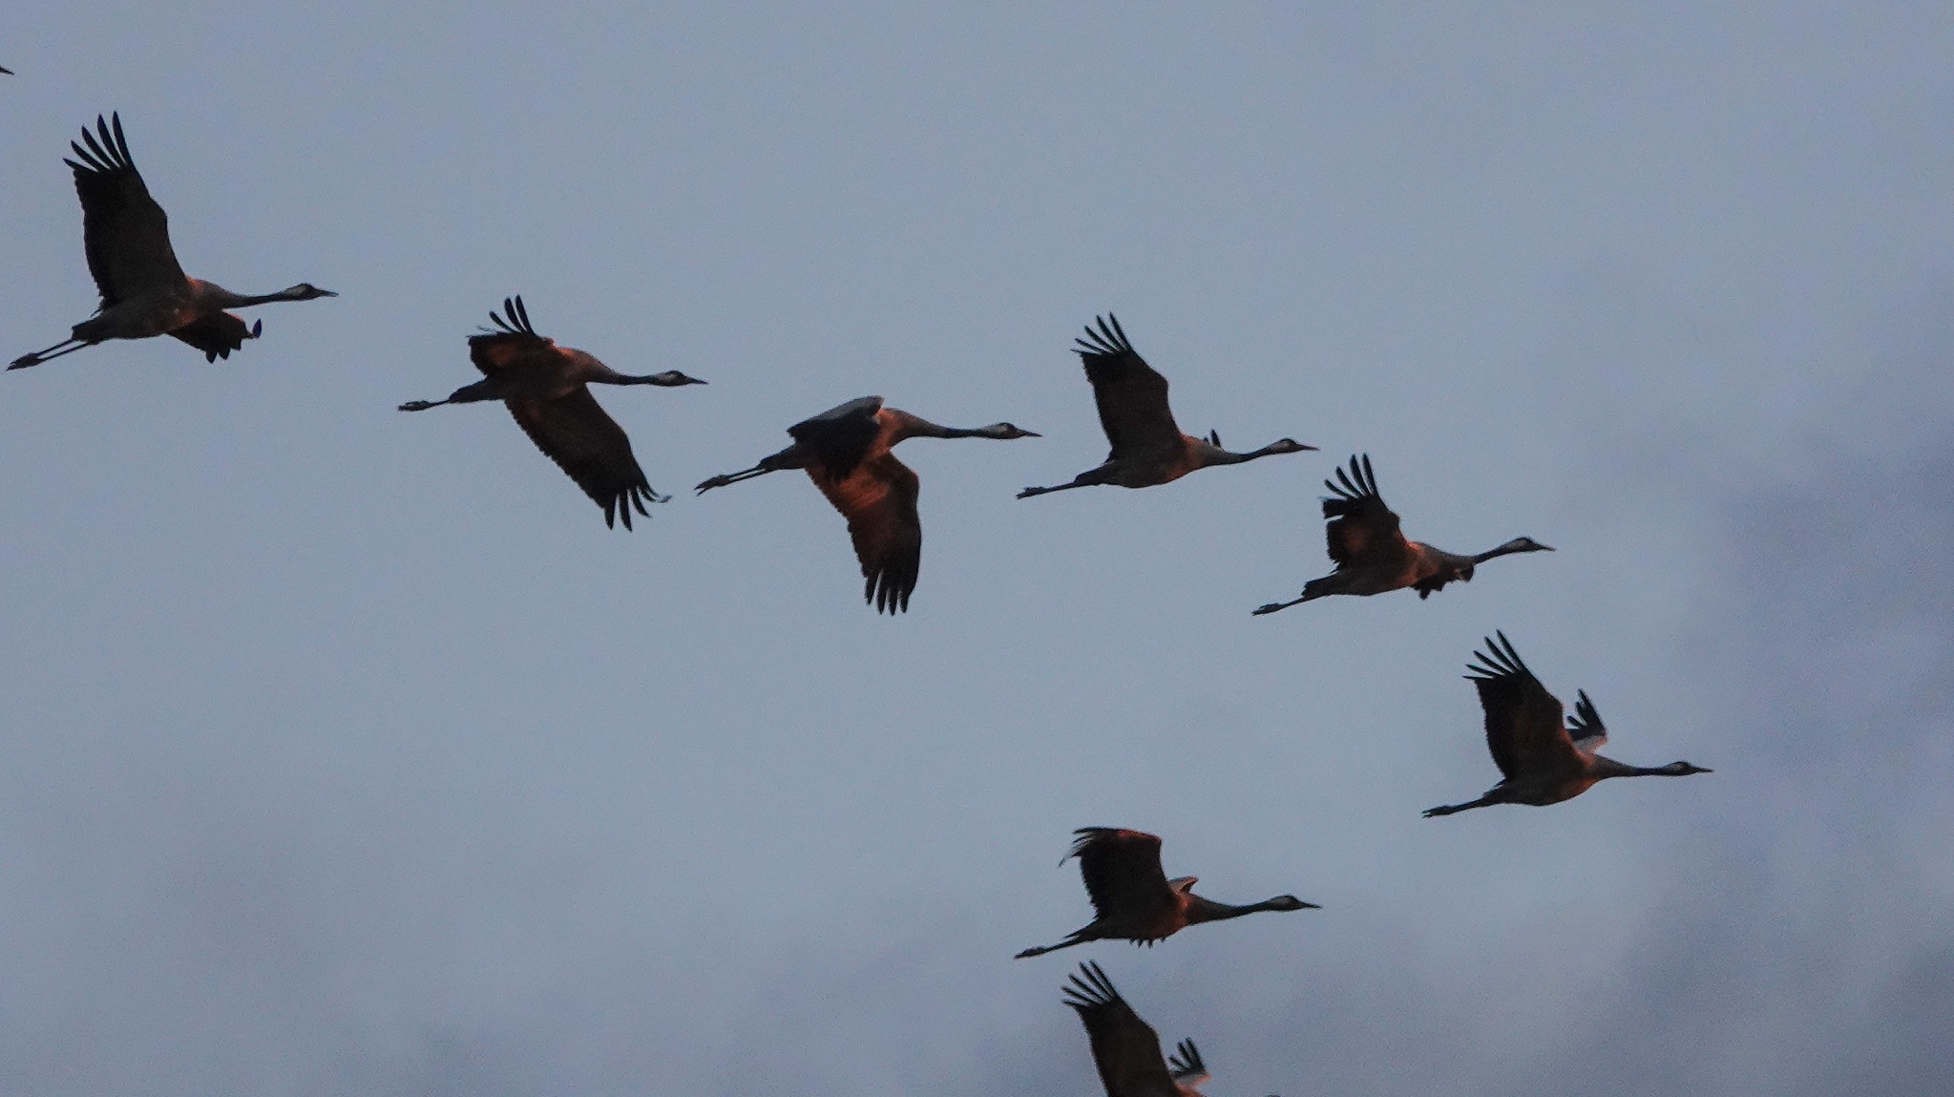
https://www.youtube.com/watch?v=rsn5GLOyoFw&list=PLrm45o0dgY-9VLV2syg1Cg0tMHgkJ_L5r (15:10-24:50)
Millaisia ajatuksia videon puheenvuoro herättää?
Mikä on videolla esitetyn kappaleen ydinsanoma?
Ollaanko me velkaa menneille ja tuleville sukupolville globaalien kriisien ratkaisemisesta?
Millainen toivoisit Suomen olevan vuonna 2100?
Kuva: Flickr-kuvapankki
Notes:
Ehdotus työskentelyyn (20min):
Video toimii alustuksena ja motivointina oppituntiin. Näytä ehdotettu pätkä videosta ennen kysymyksiä. Opiskelijat pohtivat esim. pareittain videon herättämiä ajatuksia apukysymysten avulla.
Video (Suomen luonto vuonna 2100) on tallennettu ULOS-UT-OUT-tapahtumasta vuodelta 2022. Ehdotettu pätkä sisältää Tero Vesterisen alustuksen ja yhtyeen musiikkiesityksen kappaleesta ”Turisti”.
Linkki videoon: https://www.youtube.com/watch?v=rsn5GLOyoFw&list=PLrm45o0dgY-9VLV2syg1Cg0tMHgkJ_L5r (15:10-24:57)

Slide 6
255 käyttäytymistietelijää ja ilmastonmuutoksen asiantuntijaa tutki 11 erilaista tapaa viestiä ilmastonmuutoksesta
“How to talk about climate change and the problem with doomerism” (19.3.2024)
https://www.resilience.org/stories/2024-03-19/how-to-talk-about-climate-change-and-the-problem-with-doomerism/
Synkät ennusteet saavat paljon näkyvyyttä sosiaalisessa mediassa, mutta ne eivät juurikaan kannusta ihmisiä toimimaan ilmaston hyväksi
Yksi keinoista korostui toimivuudeltaan: nykyisten tekojen merkityksen korostaminen tuleville sukupolville ja meille läheisille ihmisille
Pelottelu ei yksin riitä aikaansamaan kestävää muutosta
(1)
Kuva: Pixbay-kuvapankki
Notes:
Edellisen videotehtävän jälkeen pohdintojen herättämiä ajatuksia voi syventää tuoreen tieteellisen tutkimuksen avulla. Opiskelijoiden tasosta riippuen he voivat yrittää löytää artikkelista ensin itse pääpointit tai ne voi näyttää opiskelijoille suoraan. Dian yhteydessä voidaan keskustella myös nuorten kokeman ympäristö-ja ilmastoahdistuksen yleisyydestä ja keinoista vaikuttaa siihen.

Slide 7
Ylikulutuspäivä
Ilmastonmuutosta ja luontokatoa voidaan pitää kuitenkin aikamme suurimpina haasteina, joiden takaa löytyy samoja juurisyitä. Ne eivät ole vain ympäristön kriisejä vaan haastavat myös ihmiskunnan terveyttä, hyvinvointia, taloutta ja turvallisuutta. Ekologiset kriisit ja muut keskeiset hyvinvointiongelmat ovat isoja viheliäisiä haasteita, joita ei voi ratkaista toisistaan erillään.
Mitä tarkoittaa käsite ylikulutuspäivä?
Laskellisesti se päivä, jolloin kulutuksemme ylitttää maapallon kyvyn tuottaa uusiutuvia luonnonvaroja ja käsitellä fossiilisista polttoaineista aiheutuvia hiilidioksidipäästöjä yhden vuoden aikana
Milloin maapallon ylikulutuspäivä oli vuonna 2023?
2.elokuuta
Milloin Suomen ylikulutuspäivä oli vuonna 2023? Entä vuonna 2024?
31.maaliskuuta (2023) ja 12. huhtikuuta (2024)
Ihmiskunta kuluttaa siis velaksi maapallon tarjontaan nähden.
(2,3)
Notes:
Ehdotus työskentelyyn:
Opiskelijat etsivät vastaukset itse. Opiskelijoilta voi kysyä kuinka moninkertaista luonnonvarojen kulutus on maapallon luonnonvaroihin nähden globaalisti ja Suomessa, tämä havainnollistaa opiskelijoille tuttua ”jos kaikki kuluttaisivat kuten Suomalaiset tarvitsisimme neljä maapalloa”lausetta

Slide 8
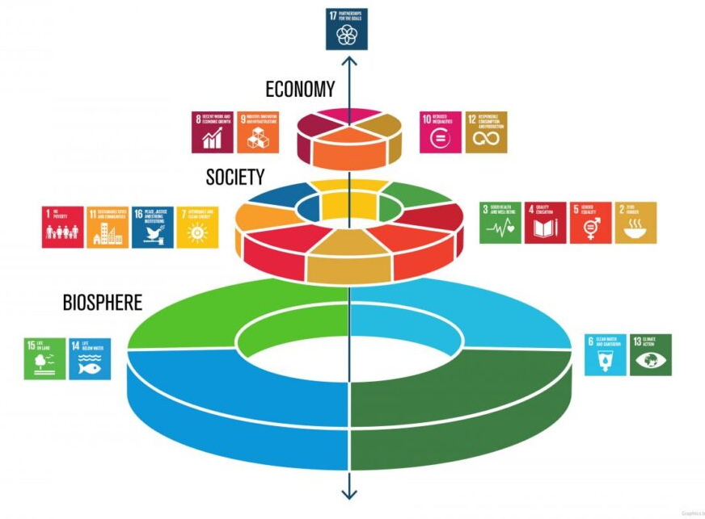
Taloudellinen kestävyys
https://www.youtube.com/watch?v=YvaPPCG-ti4&t=15s
Sosiaalinen kestävyys
Ekologinen kestävyys
Kuva: Azote Images for Stockholm Resilience Centre.
Notes:
Huom! Tämä dia animoitu järkevään tuntitoteutukseen
Katsokaa ensin johdatteleva video: https://www.youtube.com/watch?v=YvaPPCG-ti4&t=15s
Videon purku kuvan kautta:
Hoksaavatko opiskelijat lähtötietojen perusteella, mitä kuvalla havainnollistetaan?
Miten asia tuli videolla esille?
Kuva yhdistää kestävän kehityksen ulottuvuudet (ekologinen, sosiaalinen sis. kulttuurinen ja taloudellinen) tiedeperusteisessa järjestyksessä
Kuvassa näkyy Agenda2030-tavoitteiden yhteys ulottuvuuksiin
Tavoitteena hyvä, ihmisarvoinen elämä kaikille maapallon kantokyvyn rajoissa

Slide 9
(4)

Slide 10
Talousjärjestelmällämme on akuutti tarve uudistua
lineaaritaloudesta kohti kiertotaloutta
2. KESTÄVÄ TUOTESUUNNITTELU
3. Tuotanto/
uudelleenvalmistus
4. Jakelu, käyttö ja huolto
5. Kierrätys
1. Kierrätetyt ja uusiutuvat raaka-aineet
KÄYTÄ
OTA
HÄVITÄ
JÄTE
Notes:
Oikealla lineaaritalouden malli ja vasemmalla kiertotalouden malli. Lineaaritalous perustuu neitseellisten raaka-aineiden käyttöön ja luonnonvarojen ylikulutukseen.
Kiertotalous on talousmalli, jossa talouskasvu ei ole riippuvainen luonnonvarojen kulutuksesta (irtikytkentä neitseellisistä raaka-aineista). Tuotteet, materiaalit ja resurssit pidetään mahdollisimman pitkään talouden käytössä.
Kiertotalous auttaa hillitsemään aikamme suurimpia globaaleja ongelmia: ilmastokriisiä, luontokatoa ja luonnonvarojen ylikulutusta. Se tuottaa taloudellista hyvinvointia maapallon kantokyvyn rajoissa. Kaikki kiertotalous ei ole kestävää ellei se huomioi sekä sosiaalisia, taloudellisia ja ekologisia vaikutuksia samanaikaisesti.
Kiertotalous ei ole sama asia kuin kierrättäminen. Ajankohtaista: EU on päässyt yhteisymmärrykseen (12/2023) ekosuunnitteluasetuksesta. Tuotteet on jatkossa suunniteltava niin, että ne kuluttavat mahdollisimman vähän energiaa ja luonnonvaroja, ovat mahdollisimman helppoja korjata ja kierrättää ja niiden käyttöikä on mahdollisimman pitkä. Soveltamisala laajenee mm. tekstiileihin ja huonekaluihin. EU
Kiertotalous sisältää ajatuksen uusista ansaintalogiikoista ja liiketoimintamahdollisuuksista, jotka kytkeytyvät materiaalien arvon säilyttämiseen sekä palveluihin ja muihin jakamistalouden ratkaisuihin (2)

Slide 11
Mutta miten?
Lähde: Kuvion graafinen ilme (4), Sitran tunnistamat kiertotalouden liiketoimintamallit , 2016 (3)
Notes:
Kiertotalous on uusi talousmalli, jonka avulla yritykset voivat luoda kannattavaa liiketoimintaa maapallon kantokyvyn rajoissa. Kiertotalous auttaa ratkaisemaan luonnonvarojen ylikulutusta, ilmastokriisiä ja luontokatoa. Jokaisen yrityksen, joka haluaa menestyä, varautua riskeihin ja löytää uusia kasvumahdollisuuksia, kannattaa tarttua kiertotalouden mahdollisuuksiin. (3)
Ehdotus työskentelyyn:
Keksivätkö opiskelijat itse esimerkkejä eri liiketoimintamalleista?
Esim.
Tuote palveluna’ -liiketoiminnan ideana on palvelullistaminen. Liiketoiminnan tavoitteena on myydä tuotteen toiminnallisuutta eikä itse tuotetta. Esimerkiksi autovuokraamo tarjoaa palveluna asiakkaalle auton vuokrausta eikä itse autoa.
‘Tuote-elinkaaren pidentäminen’ -liiketoiminnan tavoitteena on pitää tuotteet mahdollisimman pitkään käytössä niiden alkuperäisessä tarkoituksessa. Tämä onnistuu, kun tuotteet on jo suunnitteluvaiheessa suunniteltu korjattaviksi, huollettaviksi ja päivitettäviksi. Tuote on valmistettu kestävistä ja laadukkaista raaka-aineista niin, että tuote voidaan uudelleen käyttää ja myydä eteenpäin, esim. suutari- ja ompelupalvelut.
‘Jakamisalusta’ -liiketoimintamallissa digitaalisuus on tärkeässä roolissa. Ehkä tutuimpia jakamisalustoja suomalaisille ovat Tori.fi tai Airbnb. Liiketoimintamallin idea on siis se, että hävikkiä vähennetään, kun tarpeeton tuote löytää uuden käyttäjän digitaalisen alustan kautta. Alustan toiminta voi perustua vuokraukseen, myyntiin, jakamiseen tai yhteiskäyttöön.
‘Uusiutuvuus’-liiketoiminnan taustalla on tavoite päästä eroon fossiilisista energia- ja materiaalilähteistä siirtymällä uusiutuviin luonnonvaroihin, biopohjaisiin tuotteisiin ja kierrätettäviin materiaaleihin. Samalla jätteen määrä vähenee. Esim. uude innovaatiot lannoitteiden ja polttoaineiden osalta.
‘Resurssitehokkuus ja kierrätys’ -liiketoimintamallin tavoitteena on vähentää hukkaa keräämällä ja kierrättämällä materiaali mahdollisimman resurssitehokkaasti. Erilaisten teknologioiden hyödyntäminen on tärkeässä roolissa jätteiden, sivuvirtojen ja ylijäämään käyttöönottossa ja uudelleenvalmistuksessa.

Slide 12
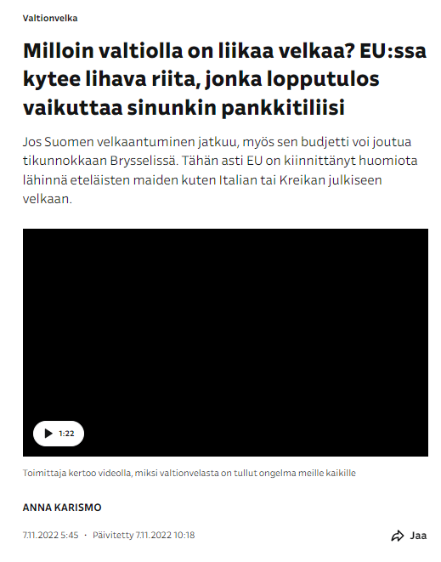
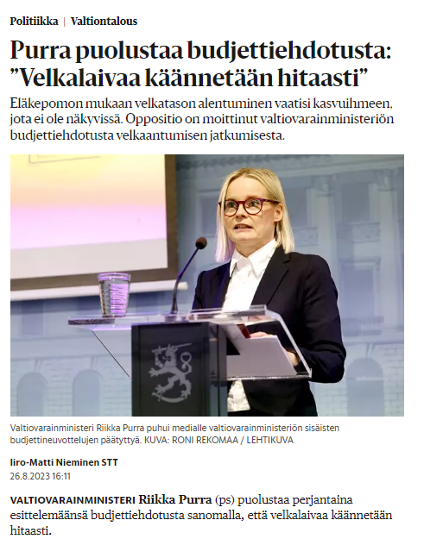
Huoli valtion velasta ja velkaantumisesta on leimallista Suomen julkiselle keskustelulle, riippumatta siitä kuinka paljon tai vähän velkaantunut Suomi on ollut. (5)
Notes:
Dian tarkoitus on tulla globaalista näkökulmasta yhteiskuntaan ja yksilöön erityisesti taloudellisen kestävyyden näkökulmasta. Tarkoituksena on myös saada opiskelijat pohtimaan median ja sosiaalisten suhteiden välittämän kuvan suhdetta tietoon ja eri näkökulmiin. Valtion velka on uutisten keskiössä ja huoli velkaantumisesta on ollut leimallista Suomen julkiselle keskustelulle riippumatta siitä, kuinka paljon tai vähän velkaantunut Suomi on ollut. Eurobarametrin (2021) mukaan suomalaisista 34% piti valtion velkaa suurimpana ongelmana kun vastaava luku EU-maissa oli vain 13%. Aihetta tarkasteleva HS:n artikkeli lähteenä: https://www.hs.fi/visio/art-2000009463824.html

Slide 13
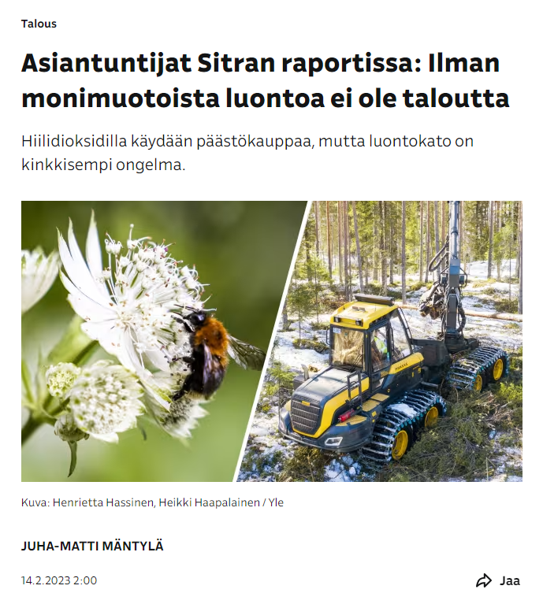
Notes:
Opiskelijoilta voi kysyä:
Miten ekologisten kriisien yhteys talouden näkymään näkyy keskustelussa heidän mielestään?
Panostetaanko luontokadon torjuntaan ja ilmastonmuutokseen hillintään/sopeutumiseen myös taloudellisen kestävyyden näkökulmasta?
Miten esimerkiksi ilmastonmuutos voi heikentää esim. Saharan eteläisen puolen Afrikan tai Suomen taloutta?

Slide 14
Miksi yksilö ylivelkaantuu?–pohdinta/keskustelutehtävä
Pohtikaa ensin yksin tai pareittain syitä yksilön ylivelkaantumiseen
Tutustukaa seuraavaksi oheisiin lähteisiin:
Noora Hjelman antoi laskujen kasaantua ja se oli iso virhe – yhä suurempi osa nuorista elää yli varojensa (https://yle.fi/a/74-20042556)
Nuorten aikuisten vaikea velkaantuminen kasvaa - tarvitaan uusia toimia, joilla ongelmia voidaan ehkäistä (https://www.sttinfo.fi/tiedote/69979451/nuorten-aikuisten-vaikea-velkaantuminen-kasvaa---tarvitaan-uusia-toimia-joilla-ongelmia-voidaan-ehkaista?publisherId=3328)
Millaisilla toimilla vaikeaa velkaantumista voitaisiin ehkäistä? Toimivatko samat keinot myös ekologisen kestävyyden saavuttamisen edistämisessä?
Notes:
Ehdotus työskentelyyn:
Kerätkää opiskelijoiden pohtimia syitä esim. taululle tai post it-lapuille ennen siirtymistä kohtaan 2
Opiskelijat lukevat/silmäilevät uutisen ja tiedotteen -> huomioita ja nostoja yhteisesti
Keskustelun tavoitteena havainnollistaa kiertotalouden ja ekologisen kestävyyden saavuttamisen yhteys myös yksilön hyvinvointiin ja taloudelliseen toimentuloon -> Mistä ilo kumpuaa? Mikä tuo onnea? Mikä riittää?

Slide 15
Positiivinen luottotietorekisteri
Otettu käyttöön Suomessa 1.4.2024
Luotonantajat ilmoittavat luottotietorekisteriin tiedot myöntämistään luotoista sekä luotoissa tapahtuneista muutoksista
Kun yksityishenkilö hakee lainaa, luotonantajalla on velvollisuus tarkistaa luotonhakijan luottokelpoisuus. Luotonantaja pyytää tätä varten positiivisesta luottotietorekisteristä luottotietorekisteriotteen. Otteella on ajantasaiset tiedot rekisteriin ilmoitetuista luotonhakijan luotoista sekä hänen tuloistaan.
Yksityishenkilö voi tarkastella omien luottojensa tietoja ja asettaa itselleen vapaaehtoisen luottokiellon maksutta luottotietorekisterissä. (6)
Notes:
Millaisia ajatuksia tämä opiskelijoissa herättää edellisen keskustelutehtävän pohjalta? Dian tarkoitus on kertoa ajankohtaisesta yhteiskunnallisesta uudistuksesta sekä johdatella projektitehtävään.

Slide 16
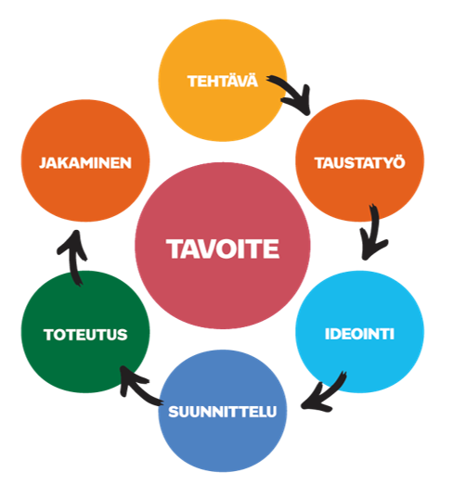
Projekti-idea: Positiivinen luontotietorekisteri
Tehtävä: Ideoikaa ja suunnitelkaa valitsemallenne kohderyhmälle positiivinen luontotietorekisteri. Rekisterin tavoitteena on edistää ja tehdä näkyväksi esim. kouluyhteisön positiiviset teot ekologisen kestävyyden saavuttamiseksi ja kiertotalouden edistämiseksi.
Pohdi: Mikä on porkkana tai mahdollinen sanktio? Mitä hyötyä valitsemallenne kohderyhmälle on rekisterin käyttämisestä?
Tutki teoriaa lisää tarvittaessa
Kirjoita ideasi ylös
Kokoontukaa ryhmän kanssa jakamaan ideanne. Päättäkää yhdessä, mikä on ratkaisunne.
Laatikaa yhteinen suunnitelma, johon yhdistätte parhaat ideat.
Esittäkää ajatuksenne ja pyytäkää rakentavaa palautetta
Rakentakaa mallinnos toiminnastanne esim. piirtäen tai sähköisillä työkaluilla
Jakaa toimintaidea muille ja työstäkää sitä eteenpäin
Miten kohderyhmä innostuu käyttämään rekisteriä ja saa siitä tietoa? Suunnitelkaa ja ideoikaa viestintä (esim. Instagram-postaus, logo, tiedote)
Keksikää rekisterille nimi
Notes:
Tehtävä on tarkoitus toteuttaa ryhmissä. Kohtia 1-3 voi ideoida ensin itsenäisesti ja siirtyä sitten työskentelemään ryhmissä. Projektin noudattaa STEAM-pedagogiikkaa ja opiskelijoille annetaan vapaus valita mm. toimiiko rekisteri sähköisessä ympäristössä vai esim. fyysisesti jossain tilassa. Tärkeintä on yhteinen oppimisprosessi ja riittävä vapaus ideoiden jalostamiseen.

Slide 17
Tehtäväidea itsenäisesti tai ryhmissä: Vaikuta kiertotalouden puolesta! (diat 15-16).
Vaihe 1: Maailmassa monta on ihmeellistä asiaa, jotka saattavat hämmästyttää rajallisten luonnonvarojen järkevän käytön puolestapuhujaa.
Tutkitaa oheista listaa tai keksikää omia esimerkkejä.
Black Friday
Hanhikiven ydinvoimala-alue
Globaali kiinalainen verkkokauppa
Ilmainen muoviämpäri
Katsomoläpsytin
Kapselikeitin
Polttomoottorikäyttöinen vesiskootteri
Formula 1 -sirkus
Jouluneule
Sähkötupakka
Terassilämmitin
WC-raikastin
Temptation Island- reality-tv-sarja
Notes:
Opettajalle:
Tehtävän voi tehdä itsenäisti tai pari/ryhmätyönä
Aikaa on hyvä varata vähintään yksi oppitunti (75min)

Slide 18
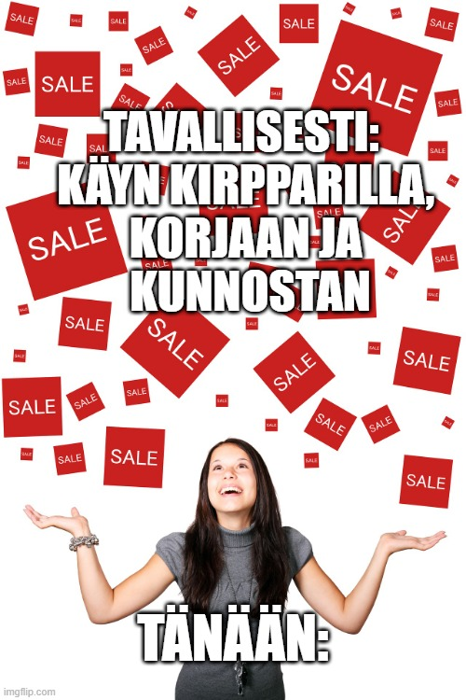
Vaihe 2: Meemityöpaja
Katsokaa video ”Mitä on yhteiskunnallinen vaikuttaminen”? https://www.youtube.com/watch?v=9Fp0EDbMj3E (Videon tuottaja: Biologian ja maantiedon opettajien liitto)
Keskustelkaa vierustoverin kanssa tai ryhmässä
Mikä oikeastaan on meemi?
Mikä on meemien merkitys yhteiskunnallisessa vaikuttamisessa?
Millainen on hyvä meemi?
Valitkaa yksi asia edellisen dian listalta tai omista esimerkeistänne
Millaisesta näkökulmasta haluaisit asiaa käsitellä (esim. epäkohtien osoittaminen, uusi ratkaisu, jokin tunne)
Valitse näkökulmaan sopiva meemipohja, meemigeneraattoreita netissä mm.
https://imgflip.com/memegenerator
https://www.kapwing.com/meme-maker
https://www.iloveimg.com/meme-generator
Kootkaan meemit opettajan ohjeistamalla tavalla, jotta pääsette ihailemaan toistenne tuotoksia!
Kuvan lähde: Toivoa & Toimintaa / Biologian ja maantieteen opettajien liitto BMOL ry.

Slide 19
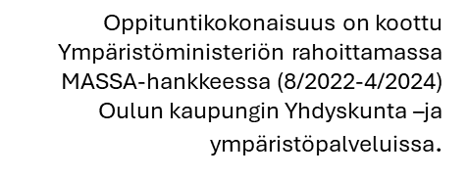
Lähteet
(1) Packer D. & Van Bavel J. 2024. How to talk about climate change and the problem with doomerism. The Power of us (Issue 107)
(2) Joutsenvirta M. 2021. #3 Miten talousajattelumme muotoillaan uusiksi? Luettavissa: https://www.sitra.fi/blogit/miten-talousajattelumme-muotoillaan-uusiksi/
(3) Brander ym. Manner GE1-Maailma muutoksessa. Otava kirjapaino. Keuruu 2021. ISBN:978-951-1-35098-9
(4) Kiertotalous työelämätaitona-verkkokurssi. Aineisto on tuotettu KIERTO – Kiertotalouden toiminnalliset oppimisympäristöt ja Kiertotaloudesta kasvua -hankkeissa, jotka toteutettiin – 31.12.2021 ja 1.12.2021 – 31.8.2023. Hankkeiden päärahoittajana oli Euroopan Sosiaalirahasto ja koordinoivana tahona Tampereen kaupungin työllisyys- ja kasvupalvelut. Lupa materiaalin käyttöön saatu.
(5) Saarinen M. Suomen velkaongelma ei ole niin paha kuin kansalle kerrotaan – ”Puheissa on pelottelun retoriikkaa”. Helsingin sanomat. 22.3.2023. Luettavissa: https://www.hs.fi/visio/art-2000009463824.html
(6) Rekisteri ehkäisee kotitalouksien ylivelkaantumista. Verohallinto. Luettavissa: https://www.vero.fi/positiivinenluottotietorekisteri/tietoa-rekisterista/

